Slide 1
6º Domingo da Páscoa
1ª Leitura - At 15,1-2.22-29
Salmo - Sl 66,2-3.5.6.8 (R. 4)
Que as nações vos glorifiquem, ó Senhor, que todas as nações vos glorifiquem!
2ª Leitura - Ap 21,10-14.22-23
Evangelho - Jo 14,23-29

Slide 2
ENTRADA
Novo dia surgiu
e o povo que andava nas trevas viu
uma intensa luz, teu clarão
tua glória... a resplandecer,
Novo povo a trilhar
um caminho aberto por tuas mãos
Obra nova enfim
já podemos ver, nova criação
Somos nos este povo alcançado por tua luz
fruto da tua obra na cruz

Slide 3
ENTRADA
O Senhor nosso Deus
que merece o louvor, todo nosso amor
É o Rei que venceu, ao Cordeiro
a vitória, o poder, honra e glória (2x)
Ressuscitou, ressuscitou

Slide 4
ENTRADA
Um só povo, um só corpo, um só canto pra Teu louvor
Tua Igreja, tua esposa celebrar o Teu amor
Soberano, Majestoso, Glorioso, Vencedor
Todos juntos, povo em festa
num banquete que não findará

Slide 5
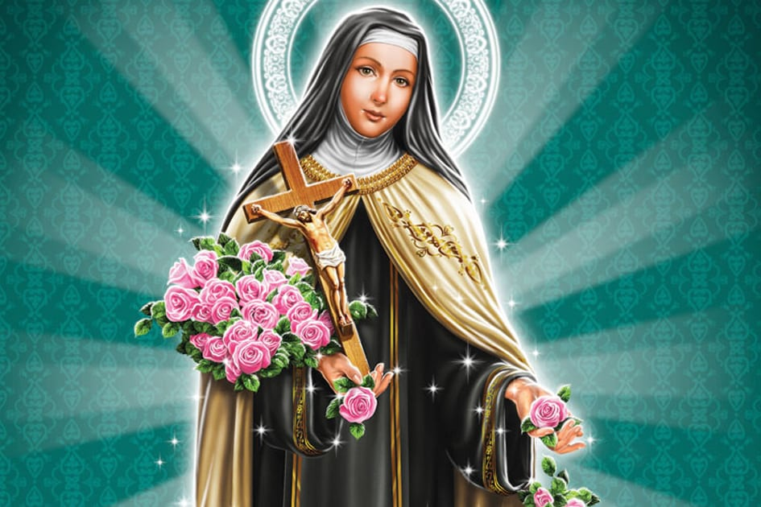

Slide 6
PERDÃO
Senhor, que Te deixaste ferir,
Do Teu sangue vem a Paz!
Aqui estou, perdoa-me!

Slide 7
PERDÃO
Kyrie eleison, Kyrie eleison.
Kyrie eleison.

Slide 8
PERDÃO
Oh Cristo, elevado na Cruz,
És Amigo do pecador!
Aqui estou, perdoa-me!
Christe eleison. Christe eleison.
Christe eleison.

Slide 9
PERDÃO
Senhor, da morte, Vencedor.
Verdadeiro filho de Deus!
Aqui estou, perdoa-me!
Kyrie eleison, Kyrie eleison.
Kyrie eleison.

Slide 11
GLÓRIA
Glória a Deus nas alturas
E paz na terra aos homens por Ele amados
Senhor Deus, Rei dos céus, Deus Pai todo poderoso

Slide 12
GLÓRIA
Nós vos louvamos
Nós vos bendizemos
Nós vos adoramos
Nós vos glorificamos

Slide 13
GLÓRIA
Nós vos damos graças por vossa imensa glória
Senhor Jesus Cristo, Filho Unigênito
Senhor Deus, Cordeiro de Deus, Filho de Deus Pai

Slide 14
GLÓRIA
Vós que tirais o pecado do mundo, tende piedade de nós
Vós que tirais o pecado do mundo, acolhei a nossa súplica
Vós que estais à direita do Pai
Tende piedade de nós

Slide 15
GLÓRIA
Só vós sois Santo
Só vós o Senhor
Só vós o Altíssimo, Jesus Cristo
Com o Espírito Santo

Slide 16
GLÓRIA
Na glória de Deus Pai. Amém!
Na glória de Deus Pai. Amém!
Na glória de Deus Pai. Amém!
Na glória de Deus Pai. Amém!

Slide 18
Salmo
Que as nações vos glorifiquem, ó Senhor, que todas as nações vos glorifiquem!

Slide 20
OFERTÓRIO
Mão na terra e o coração além deste céu
E a semente que brota é um germe de eternidade
Vai brotando, crescendo, esperando
É a vida que vem despontar
E este trigo maduro, a colheita o recolherá

Slide 21
OFERTÓRIO
Estar em tuas mãos, ó Pai
E a vida ofertar
No pão e no vinho a Ti
E o céu se abrirá
Estar em tuas mãos, Senhor
E a vida entregar
A minha oblação em Ti
Se perderá, frutificará
Frutificará, frutificará, frutificará!

Slide 22
OFERTÓRIO
Da videira a flor não restará, passará
E o fruto da terra surgirá, brotará
Pela força do vento, da chuva
E do sol que traz vida e calor
Cada dia, crescendo e aprendendo a recomeçar

Slide 24
SANTO
Santo, Santo, Santo
Senhor Deus do universo
O céu e a terra
Proclamam Vossa Glória

Slide 25
SANTO
Hosana, nas alturas, Hosana
Hosana nas alturas, Hosana

Slide 26
SANTO
Bendito aquele que vem
Em nome do Senhor
Bendito aquele que vem
Em nome do Senhor

Slide 27
SANTO
Hosana, nas alturas, Hosana
Hosana nas alturas, Hosana

Slide 29
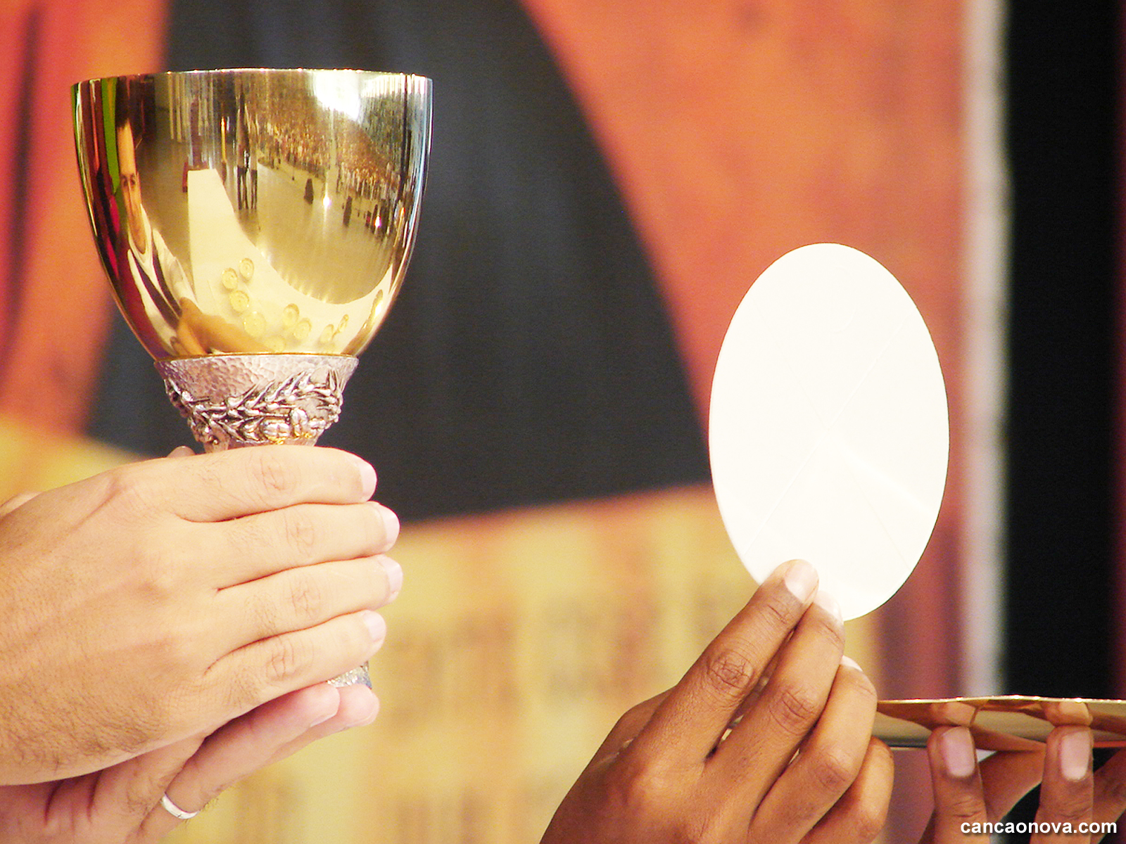

Slide 30
Oração Eucaristica
Santificai e reuni o vosso povo!

Slide 32
Oração Eucaristica
Santificai nossa oferenda, ó Senhor!

Slide 34
Oração Eucaristica
Anunciamos, Senhor, a vossa morte e proclamamos a vossa ressurreição. Vinde, Senhor Jesus!

Slide 36
Oração Eucaristica
Todas as vezes que comemos deste pão e bebemos deste cálice, anunciamos, Senhor, a vossa morte, enquanto esperamos a vossa vinda!

Slide 38
Oração Eucaristica
Salvador do mundo, salvai-nos, vós que nos libertastes pela cruz e ressurreição.

Slide 40
Oração Eucaristica
Recebei, ó Senhor, a nossa oferta!

Slide 42
Oração Eucaristica
Fazei de nós um só corpo e um só espírito!

Slide 44
Oração Eucaristica
Fazei de nós uma perfeita oferenda!

Slide 46
Oração Eucaristica
Lembrai-vos, ó Pai, da vossa Igreja!

Slide 48
Oração Eucaristica
Lembrai-vos, ó Pai, dos vossos filhos!

Slide 50
Oração Eucaristica
Concedei-lhe a graça de contemplar a vossa face!

Slide 52
Oração Eucaristica
A todos saciai com vossa glória!

Slide 54
Oração Eucaristica
Amém!

Slide 56
COMUNHÃO
Senhor, quando te vejo no sacramento da comunhão
Sinto o céu se abrir e uma luz a me atingir
Esfriando minha cabeça e esquentando meu coração

Slide 57
COMUNHÃO
Senhor, graças e louvores sejam dadas a todo momento
Quero te louvar na dor, na alegria e no sofrimento
E se em meio à tribulação, eu me esquecer de ti
Ilumina minhas trevas com Tua luz

Slide 58
COMUNHÃO
Jesus, fonte de misericórdia que jorra do templo
Jesus, o Filho da Rainha
Jesus, rosto divino do homem
Jesus, rosto humano de Deus

Slide 59
COMUNHÃO
Chego muitas vezes em Tua casa, meu Senhor
Triste, abatido, precisando de amor
Mas depois da comunhão Tua casa é meu coração
Então sinto o céu dentro de mim

Slide 60
COMUNHÃO
Não comungo porque mereço, isso eu sei, oh meu Senhor
Comungo pois preciso de ti
Quando faltei à missa, eu fugia de mim e de Ti
Mas agora eu voltei, por favor aceita-me

Slide 61
COMUNHÃO
Jesus, fonte de misericórdia que jorra do templo
Jesus, o Filho da Rainha
Jesus, rosto divino do homem
Jesus, rosto humano de Deus

Slide 63
FOGO ABRASADOR
Se tu inflamas o meu coração
Se tu somente és a minha razão
De viver e amar

Slide 64
FOGO ABRASADOR
Em tuas mãos minha vida está
Teu coração é onde eu quero morar
E unir-me em amor
Como um fogo abrasador

Slide 65
FOGO ABRASADOR
Inflama, faz subir tuas centelhas de amor
Em chamas do teu coração aberto, meu Senhor
Inflama, faz subir tuas centelhas de amor
Em chamas do teu coração aberto, meu Senhor

Slide 66
FOGO ABRASADOR
Seja adorado pra sempre, Senhor
Quero te amar como amado eu sou
E em louvor me darei
Tua vontade, a minha, uma só
Teu coração e o meu seja um só
Movimento de amor como fogo abrasador

Slide 67
FOGO ABRASADOR
Inflama, faz subir tuas centelhas de amor
Em chamas do teu coração aberto, meu Senhor
Inflama, faz subir tuas centelhas de amor
Em chamas do teu coração aberto, meu Senhor

